Slide 1
MoneyWallet
team #3
108598011 官茂原、108598021 張彥翔 108598025 葉柏志、108598058 方聖華
108598063 簡子祺

Slide 2
Table of Contents
App Instruction
Main feature
Purpose of Test Plan
Feature To Be Tested
Feature Not To Be Tested
Feature Pass/Fail Criteria
Test Graph Example
Schedule
Test Tool
Role And Responsibility

Slide 3
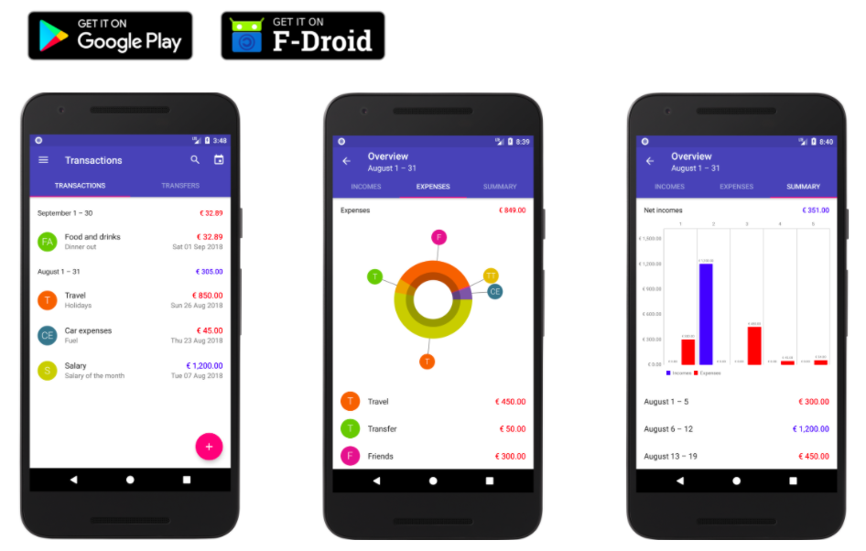
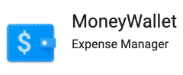
App Introduction
MoneyWallet是一款管理金錢的手機應用程式，可以記錄生活中的各種花費，金錢的流向，以及得到匯率、距離最近的銀行等資訊，並提供計算機的功能。

Slide 4


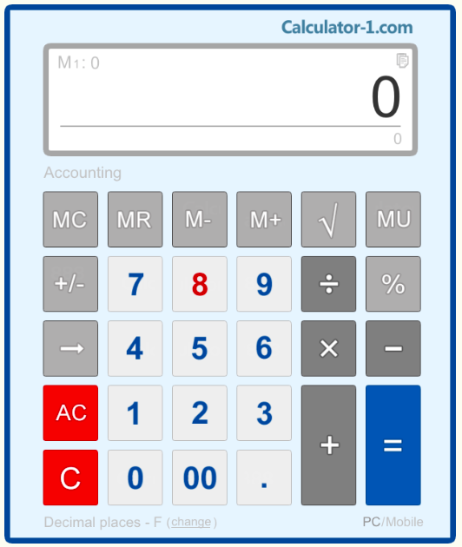


Main feature
CRUD wallet CRUD budget Calculator Converter Settings

Slide 5
Purpose of Test Plan
根據文件所寫的測試項目，撰寫自動化測試腳本，
測試 ＭoneyWallet 主要的基本功能，得到測試結果後，
評估 ＭoneyWallet 的基本功能是否正常運作。

Slide 6
Feature To Be Tested
Feature to Test | Test Description
CRUD for Wallet | 測試Wallet的基本操作：Create, Read, Update and Delete
CRUD for Budget | 測試Budget的基本操作：Create, Read, Update and Delete
CRUD for Transaction | 測試Transaction的基本操作：Create, Read, Update and Delete
CRUD for Debt | 測試Debt的基本操作：Create, Read, Update and Delete
CRUD for Saving | 測試Saving的基本操作：Create, Read, Update and Delete
Total amount calculate | 測試計算總金額的功能是否正確
Calculator operate | 測試計算機所提供的功能是否正確
Currency convert | 測試所提供換匯的功能是否正確
Import and export | 測試匯入及匯出的功能是否正確

Slide 7
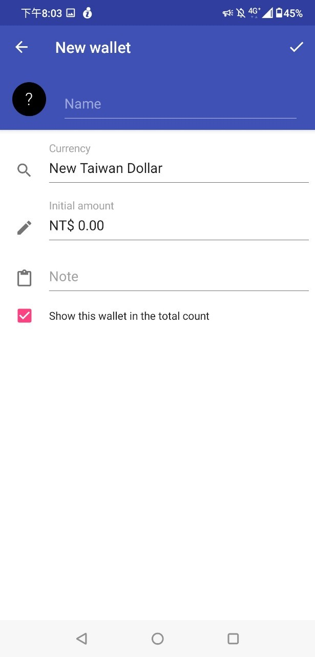
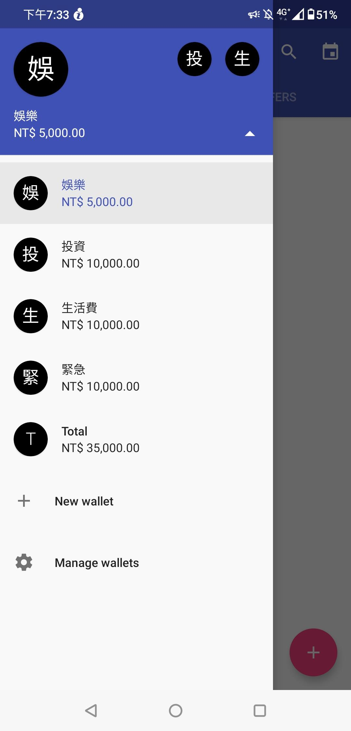
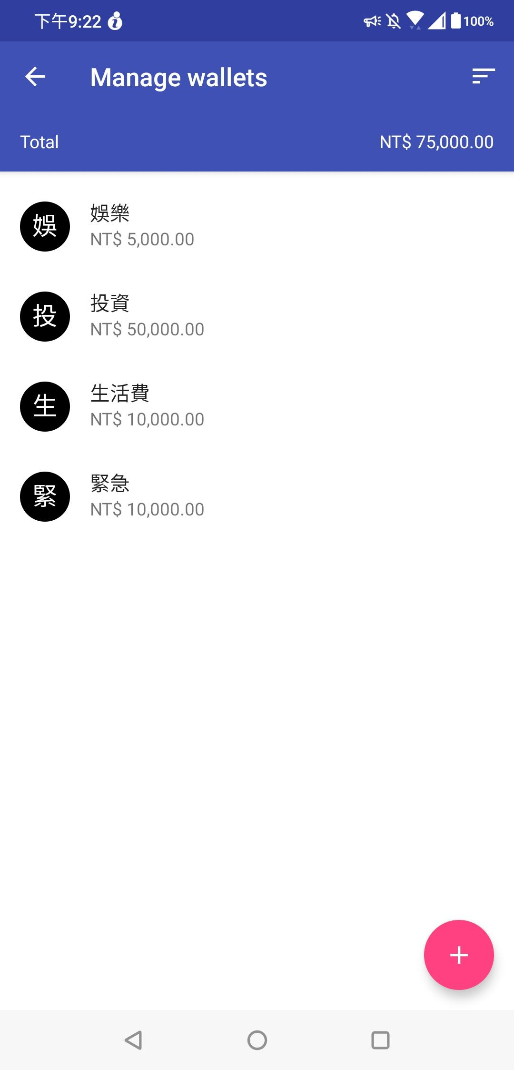
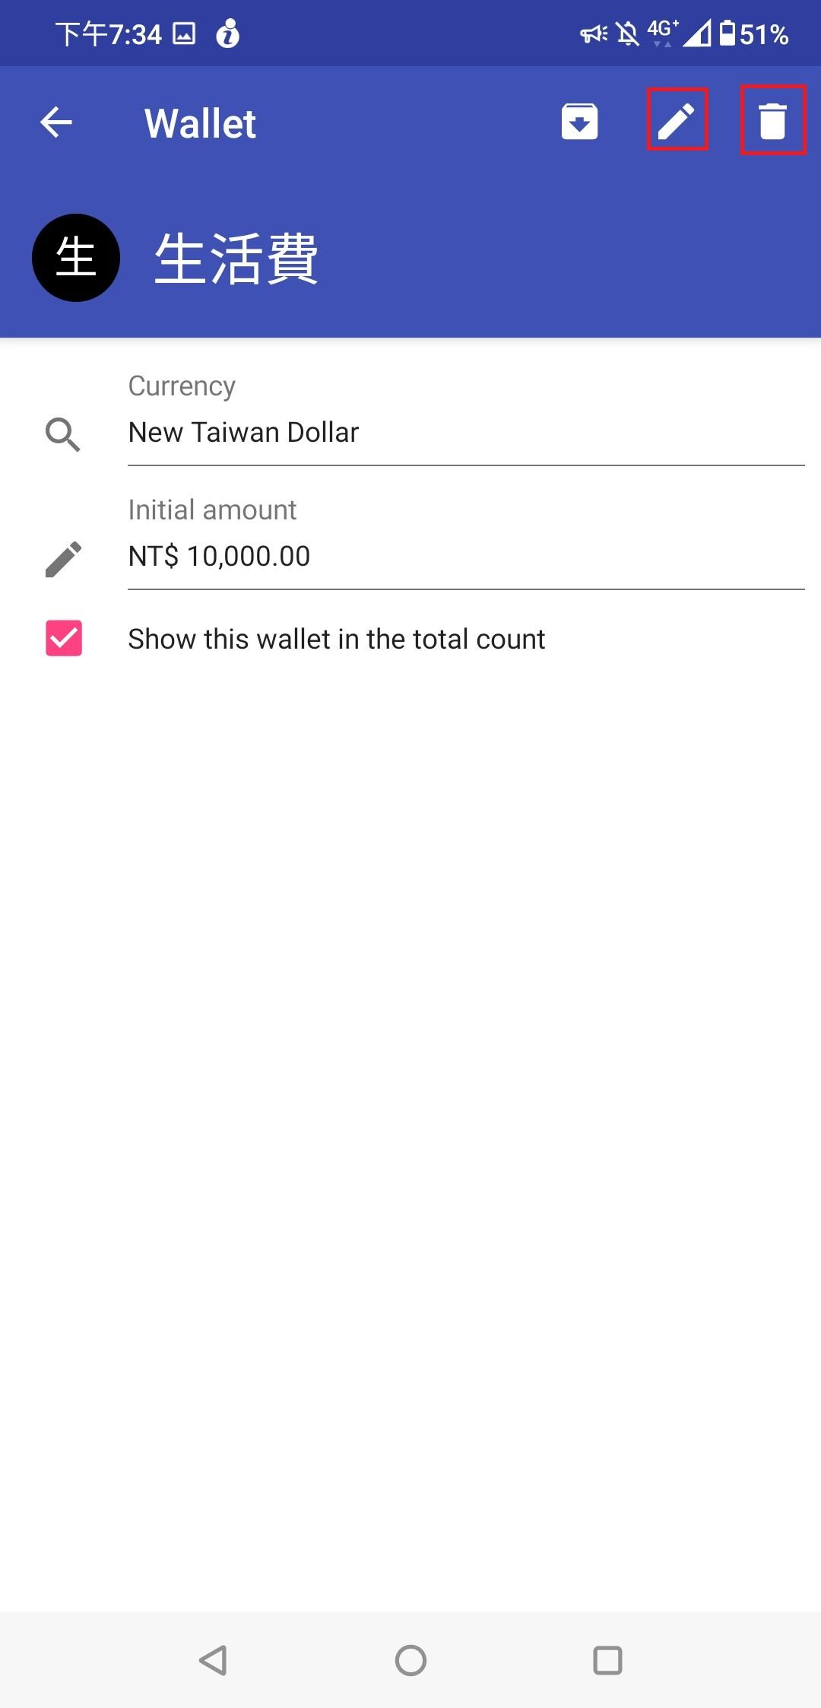
Feature To Be Tested
測試Wallet的基本操作功能(CRUD)

Slide 8
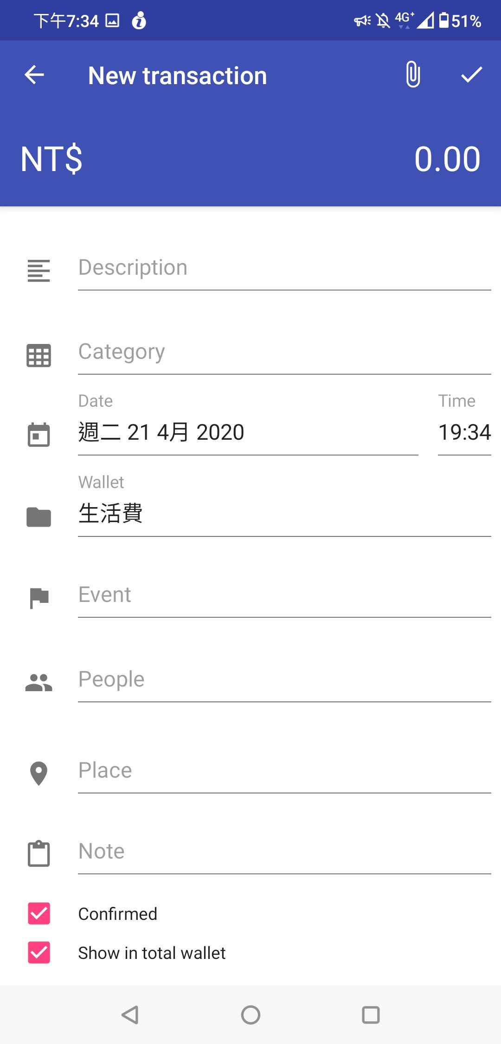
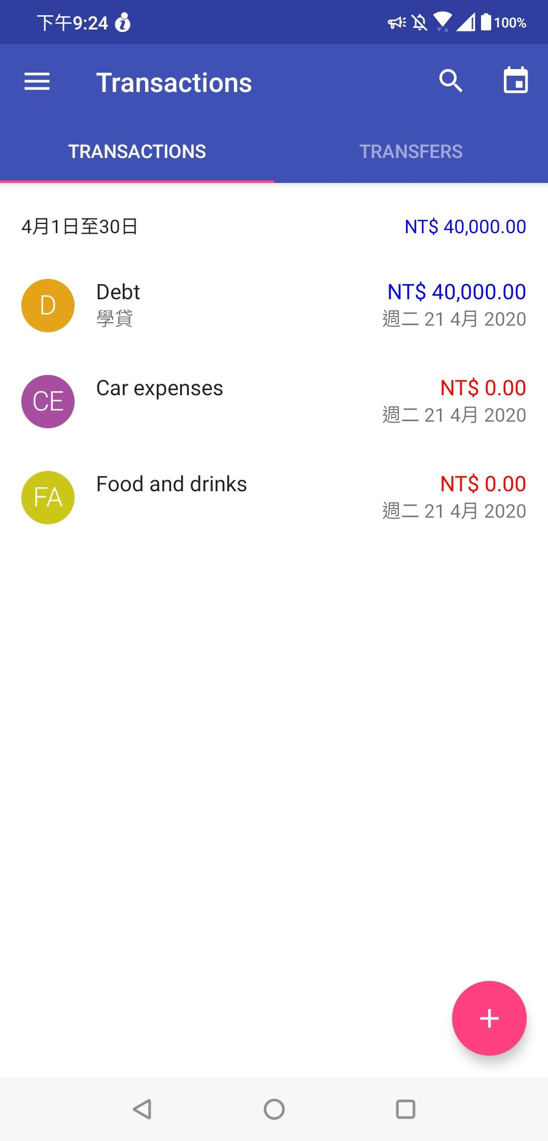
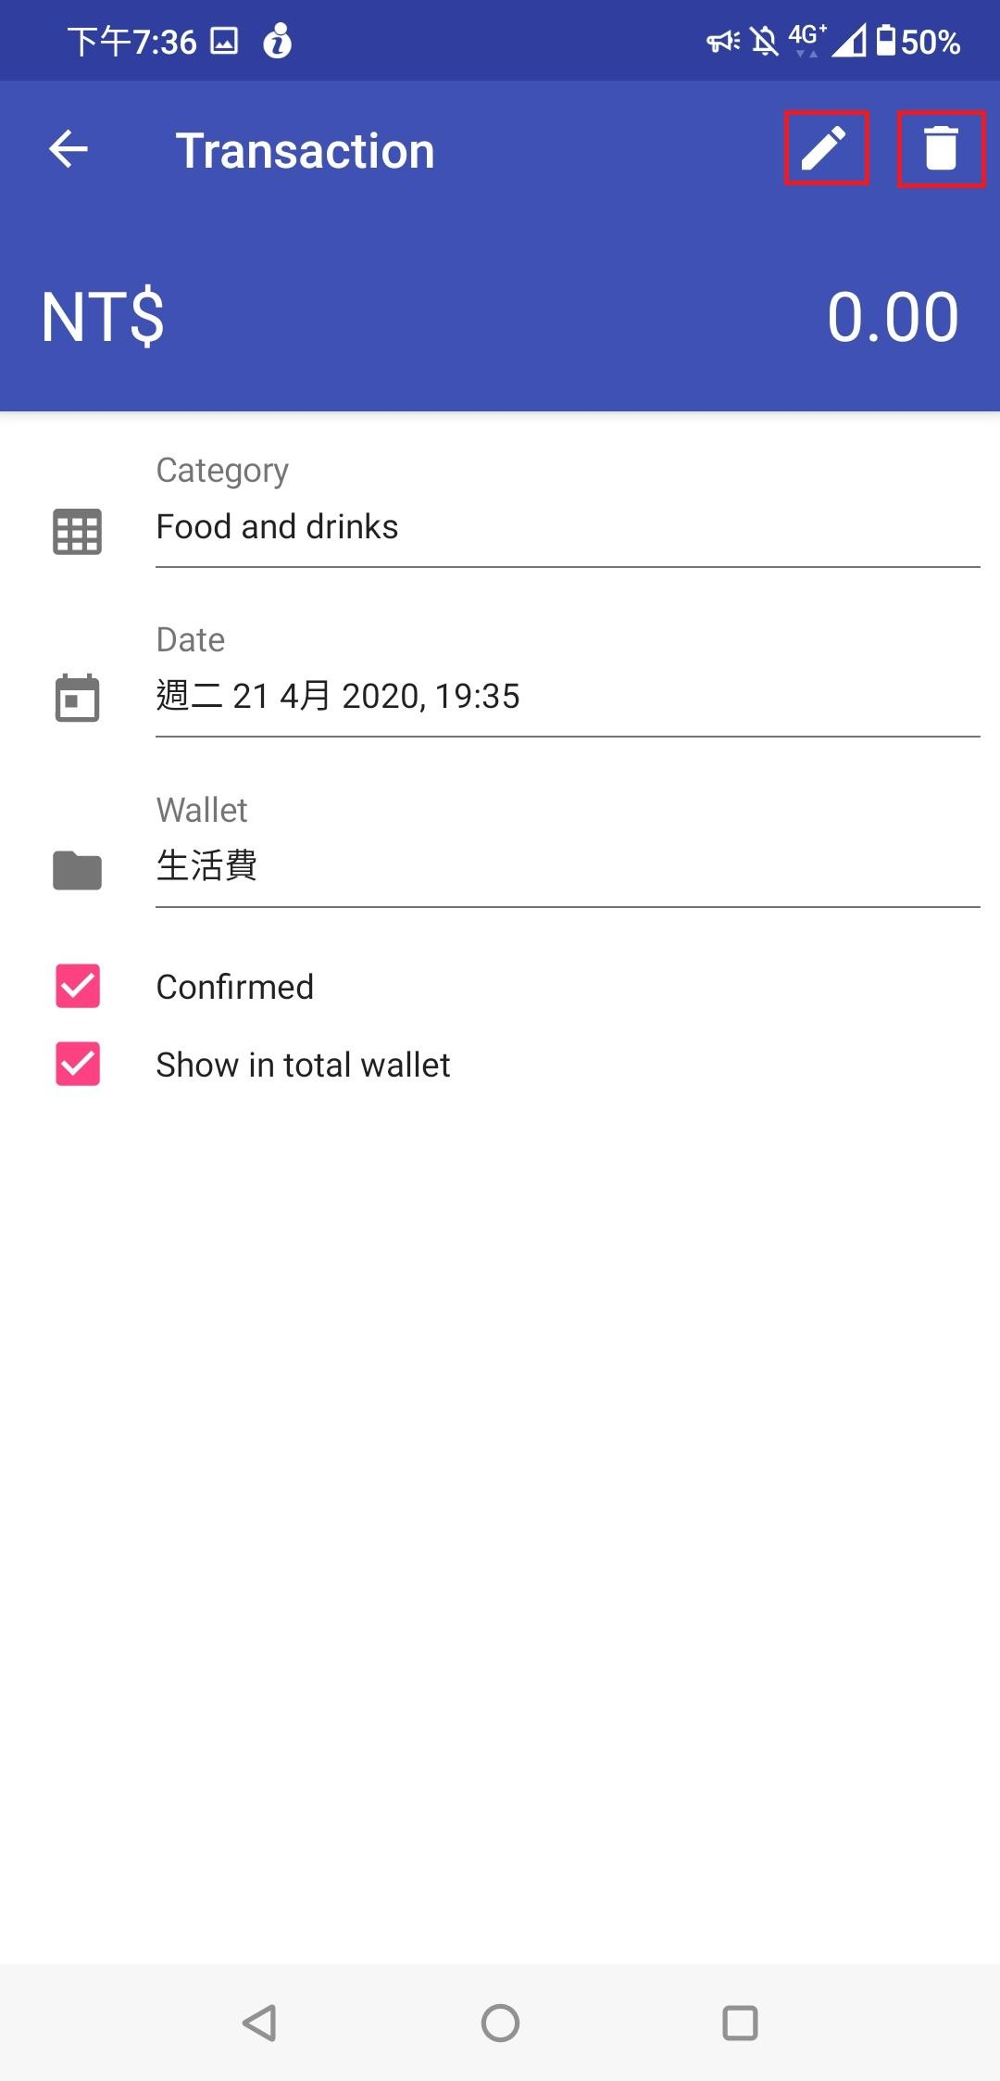
Feature To Be Tested
測試Transaction的基本操作(CRUD)

Slide 9
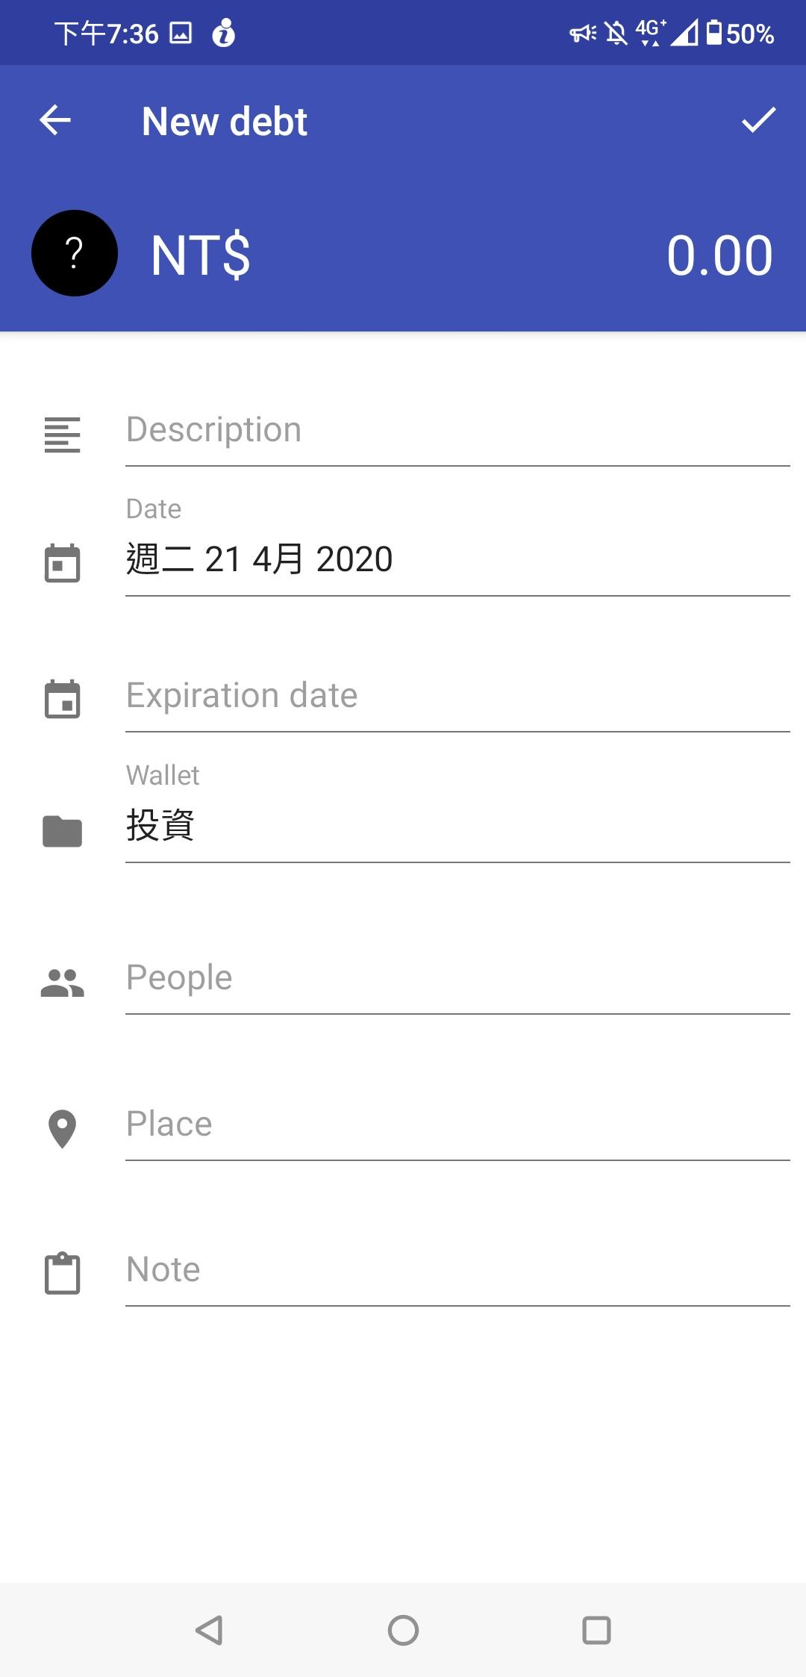
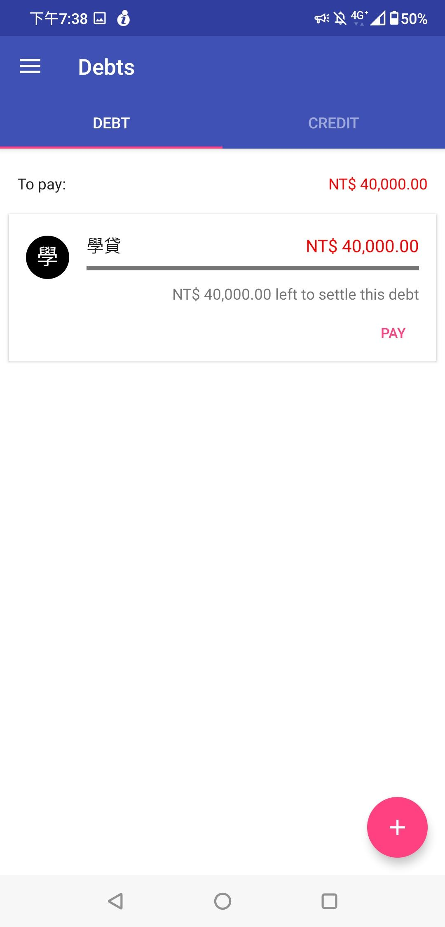
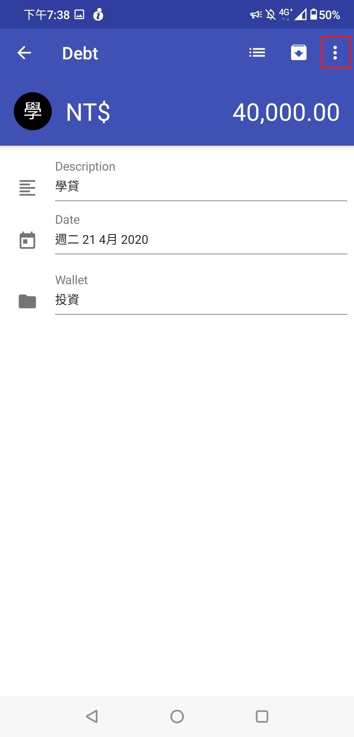
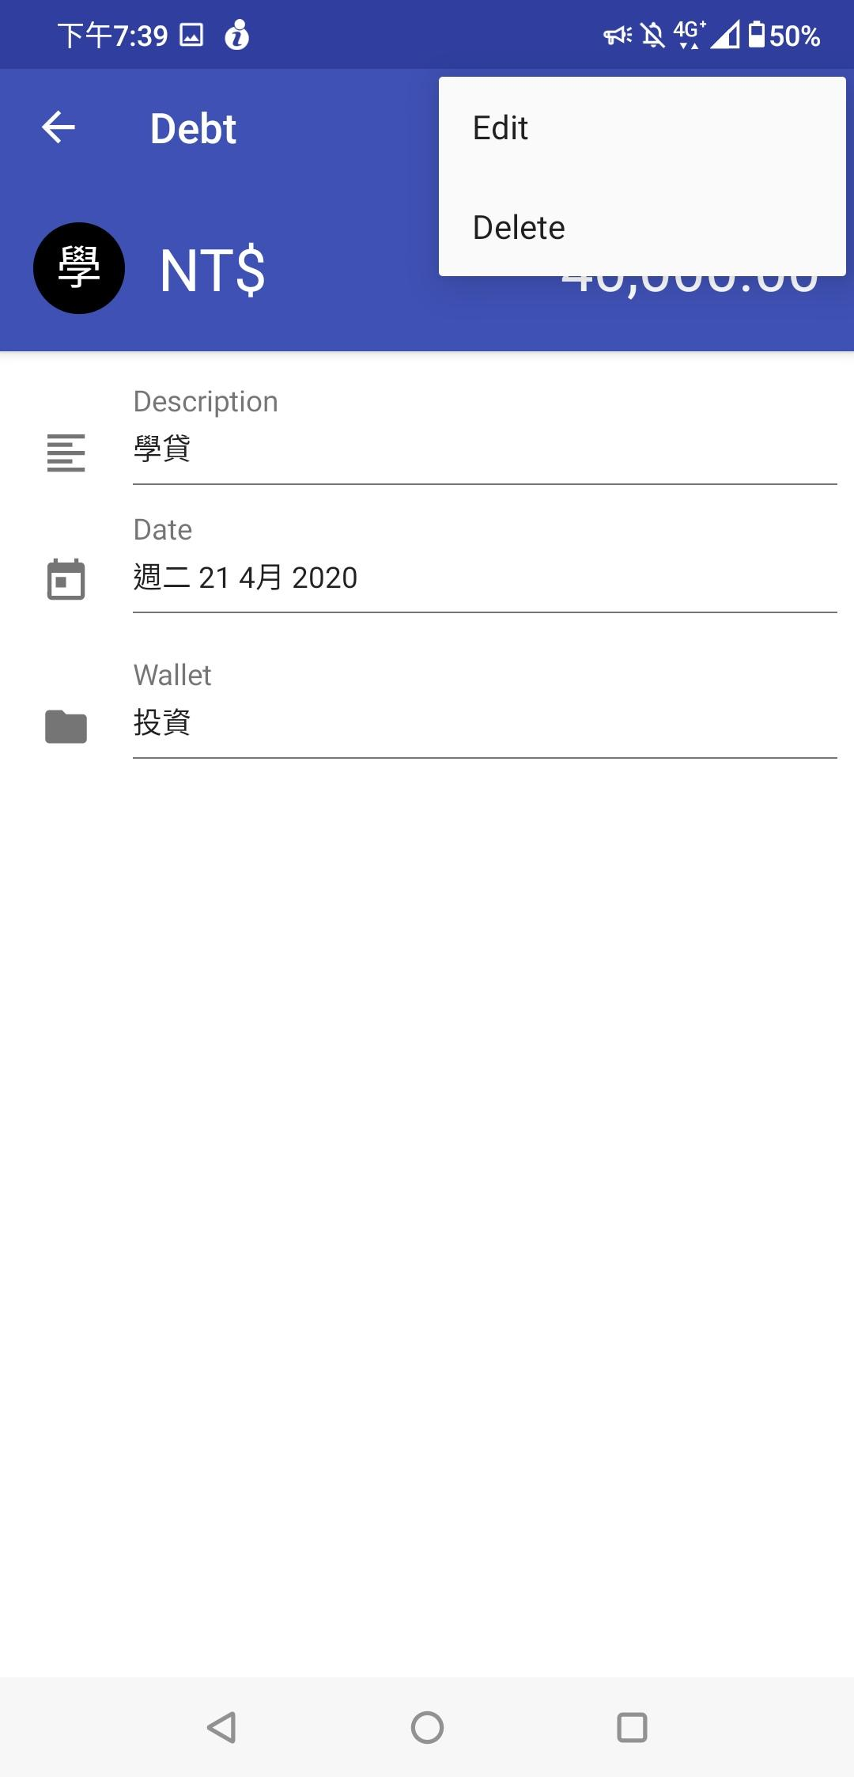
Feature To Be Tested
測試Debt的基本操作功能(CRUD)

Slide 10
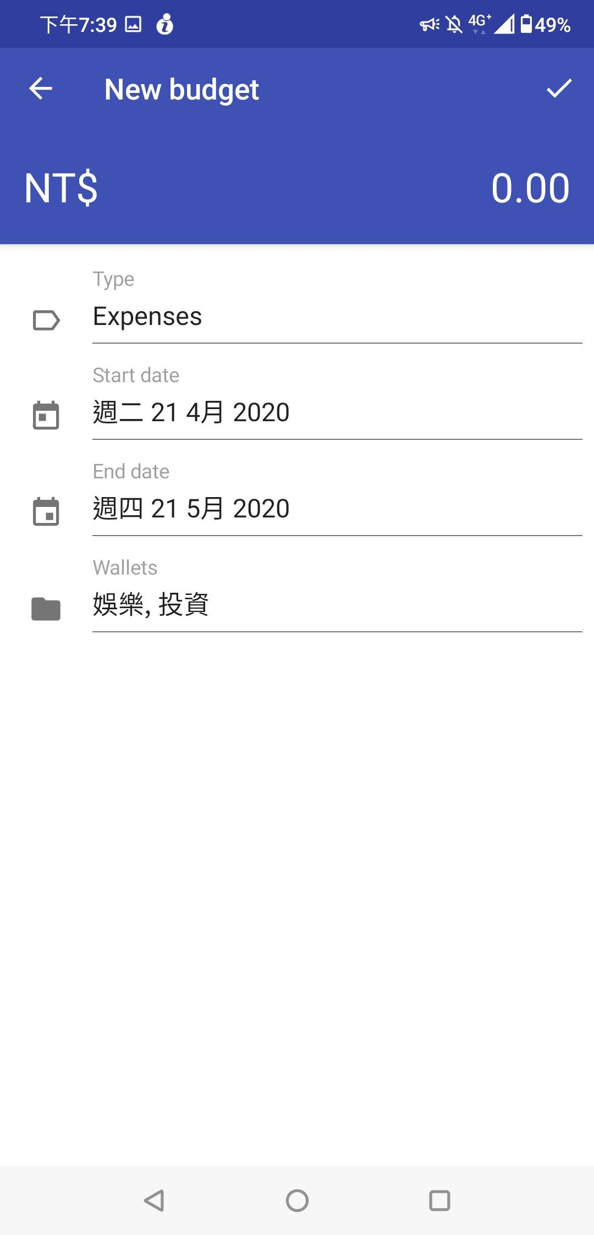
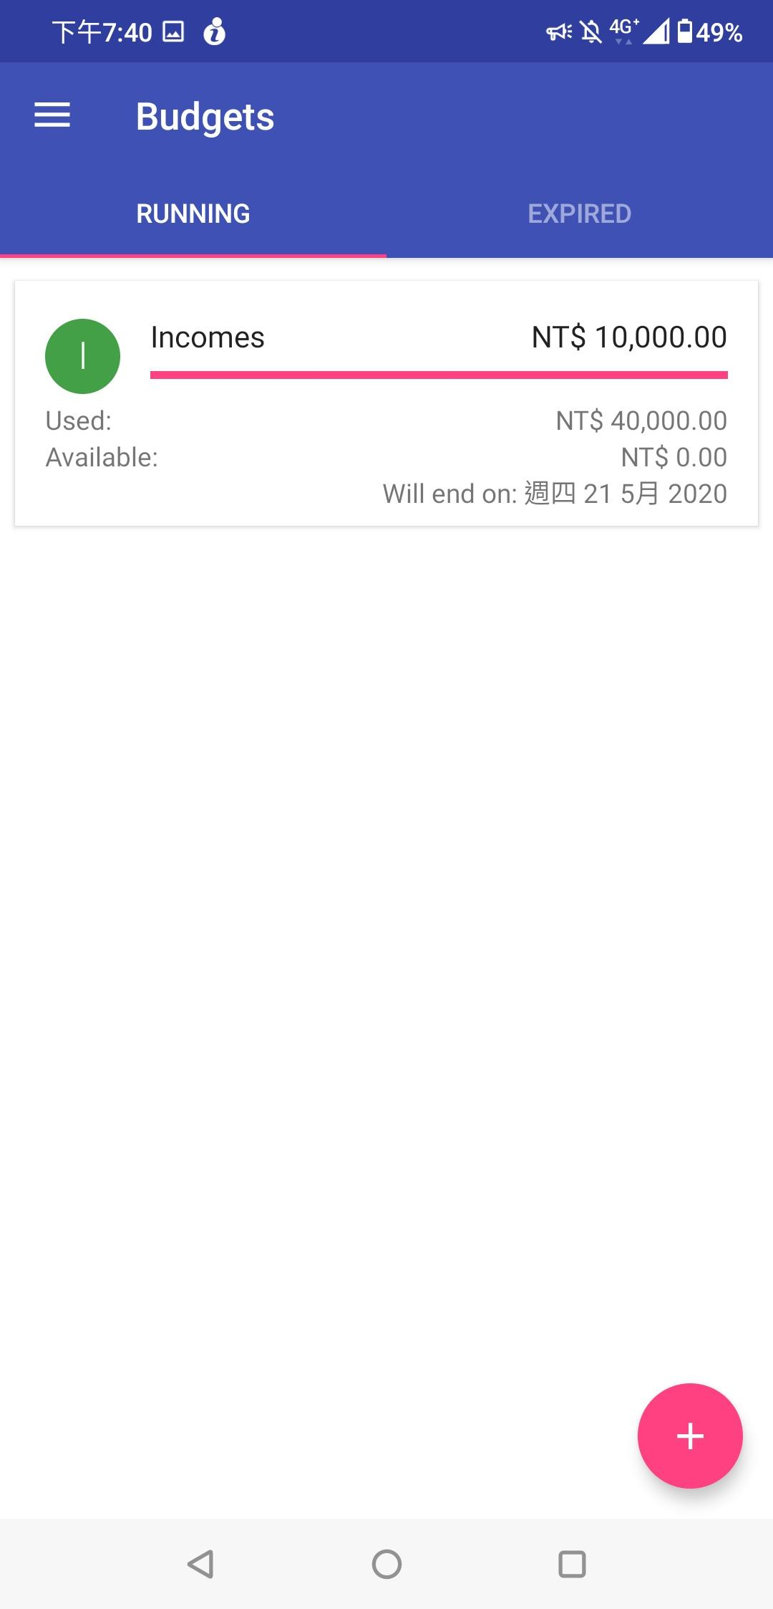
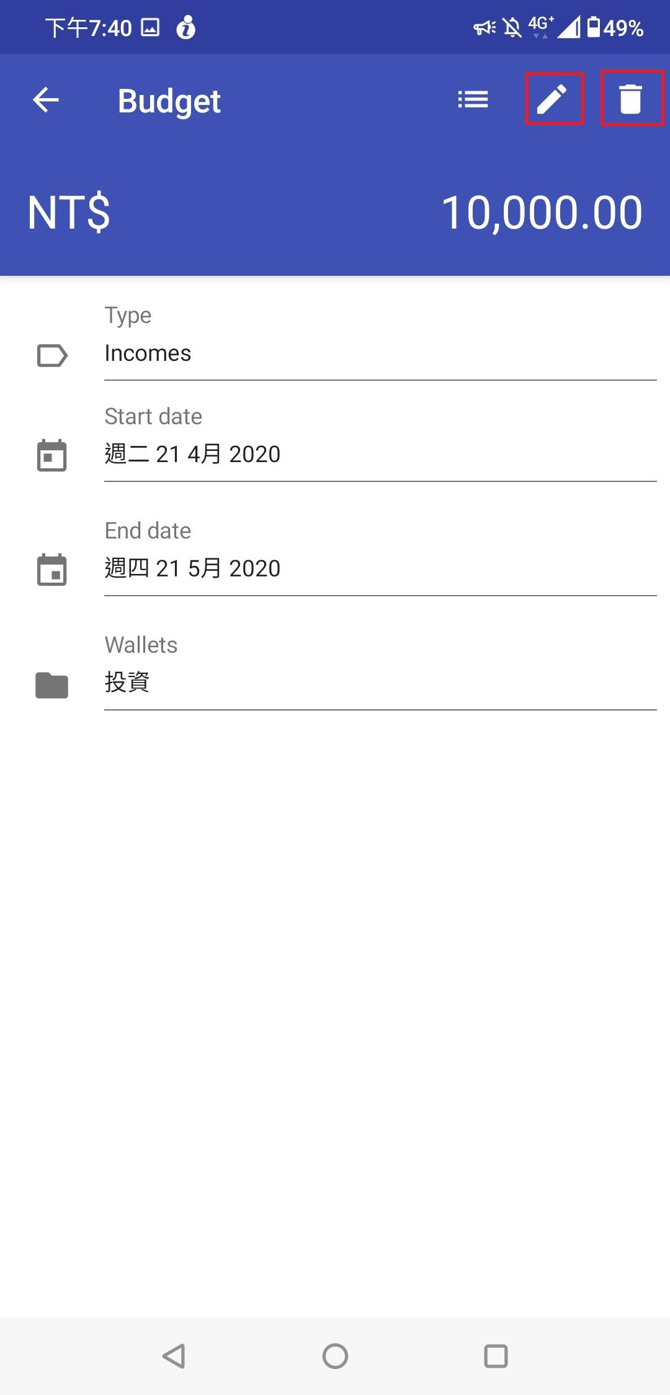
Feature To Be Tested
測試Budget的基本操作功能(CRUD)

Slide 11
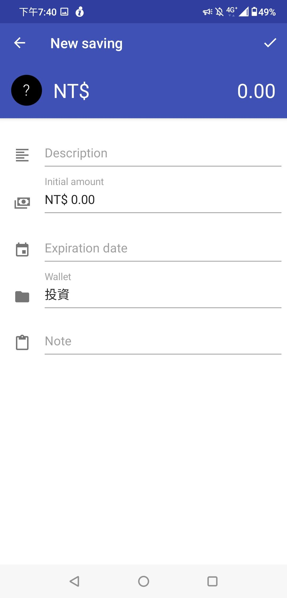
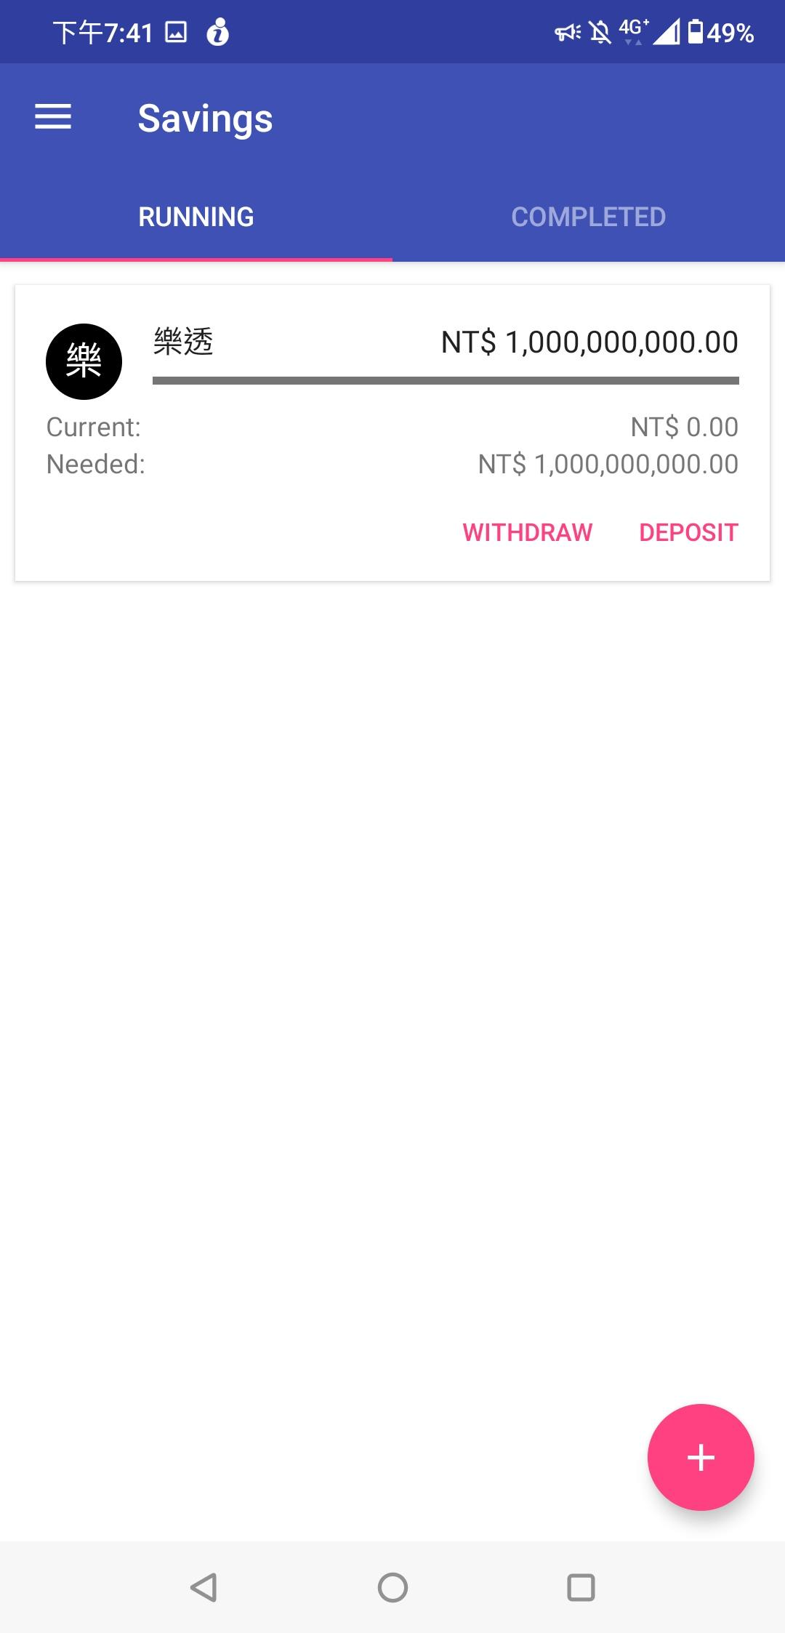
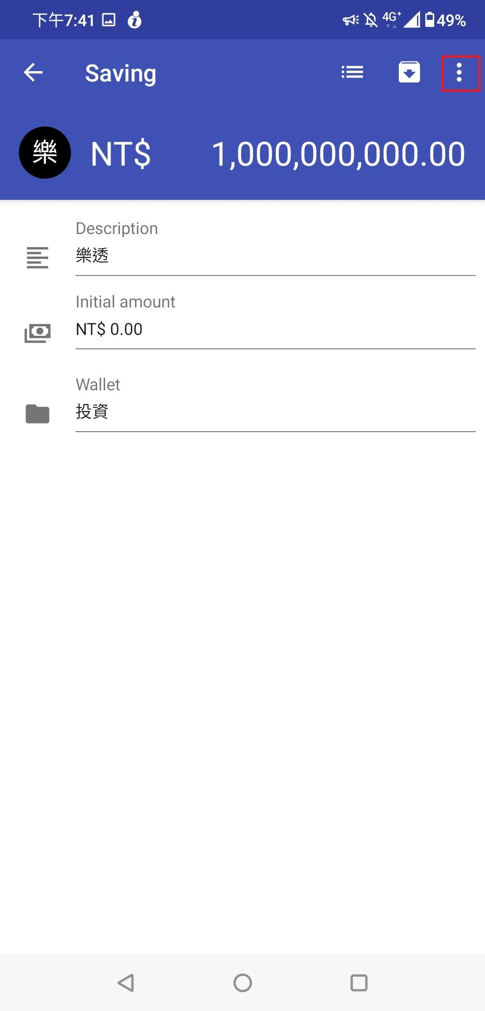
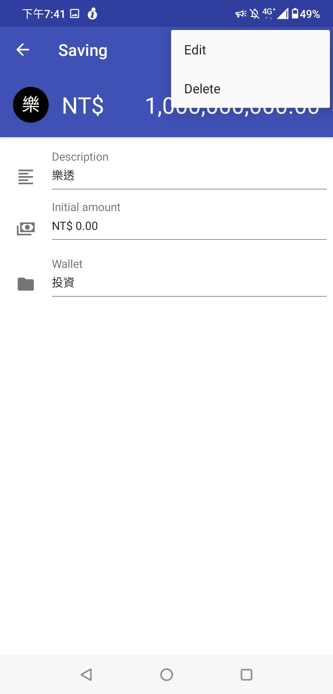
Feature To Be Tested
測試Saving的基本操作功能(CRUD)

Slide 12
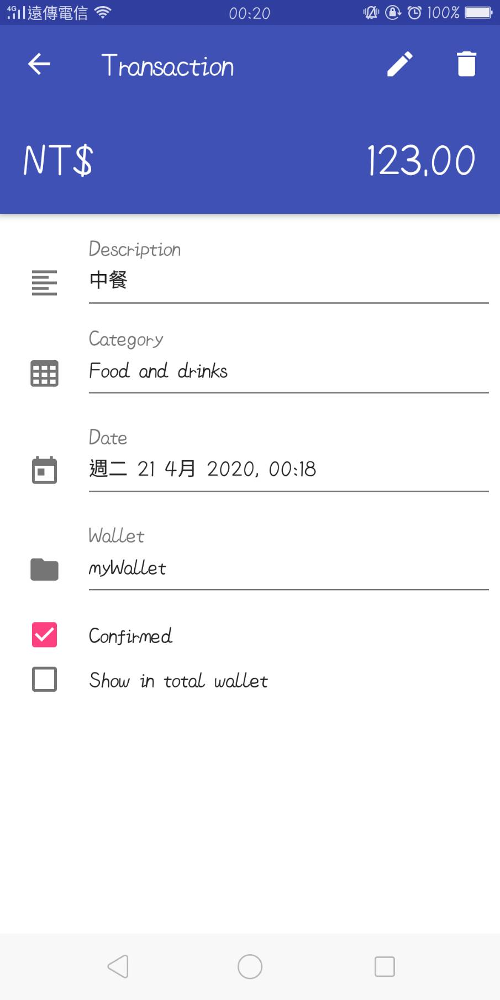
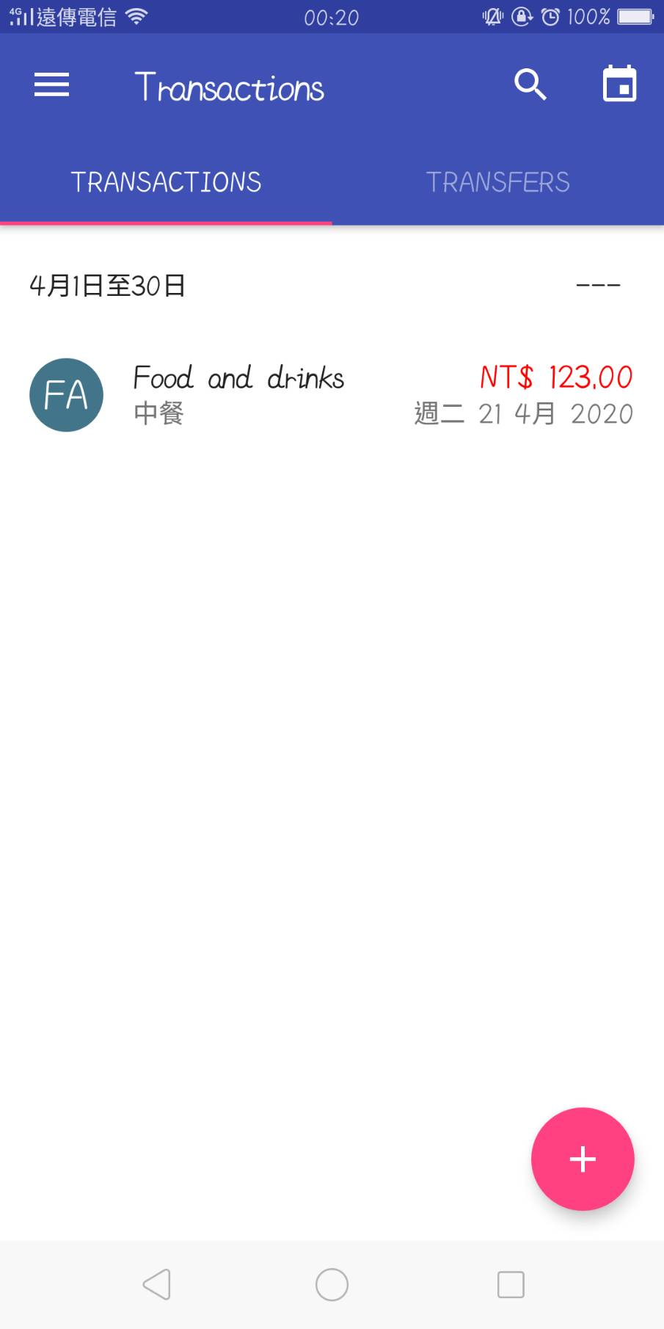
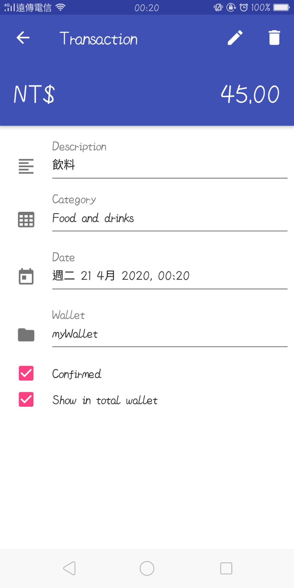
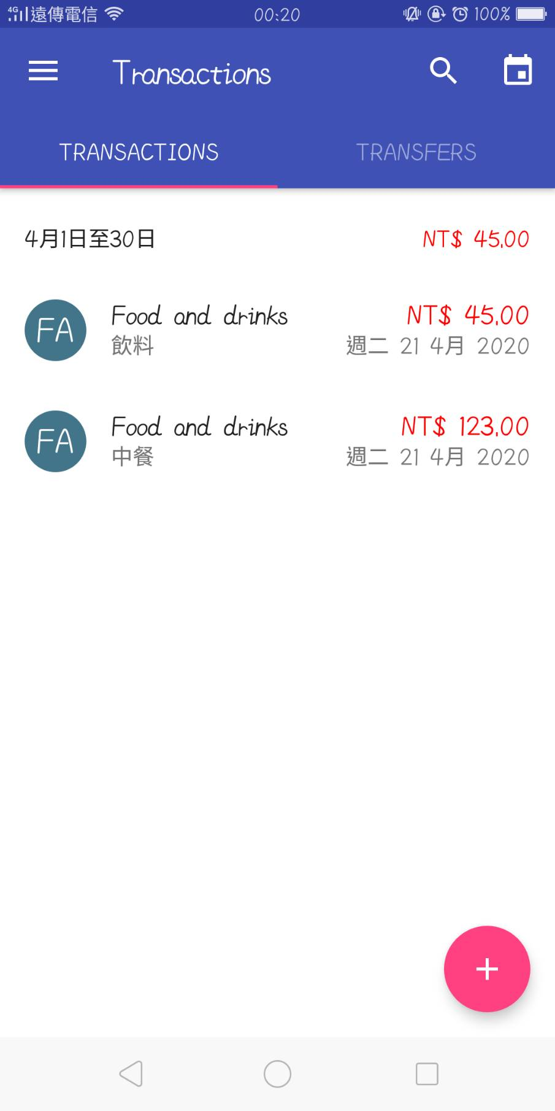
Feature To Be Tested
測試合計功能

Slide 13
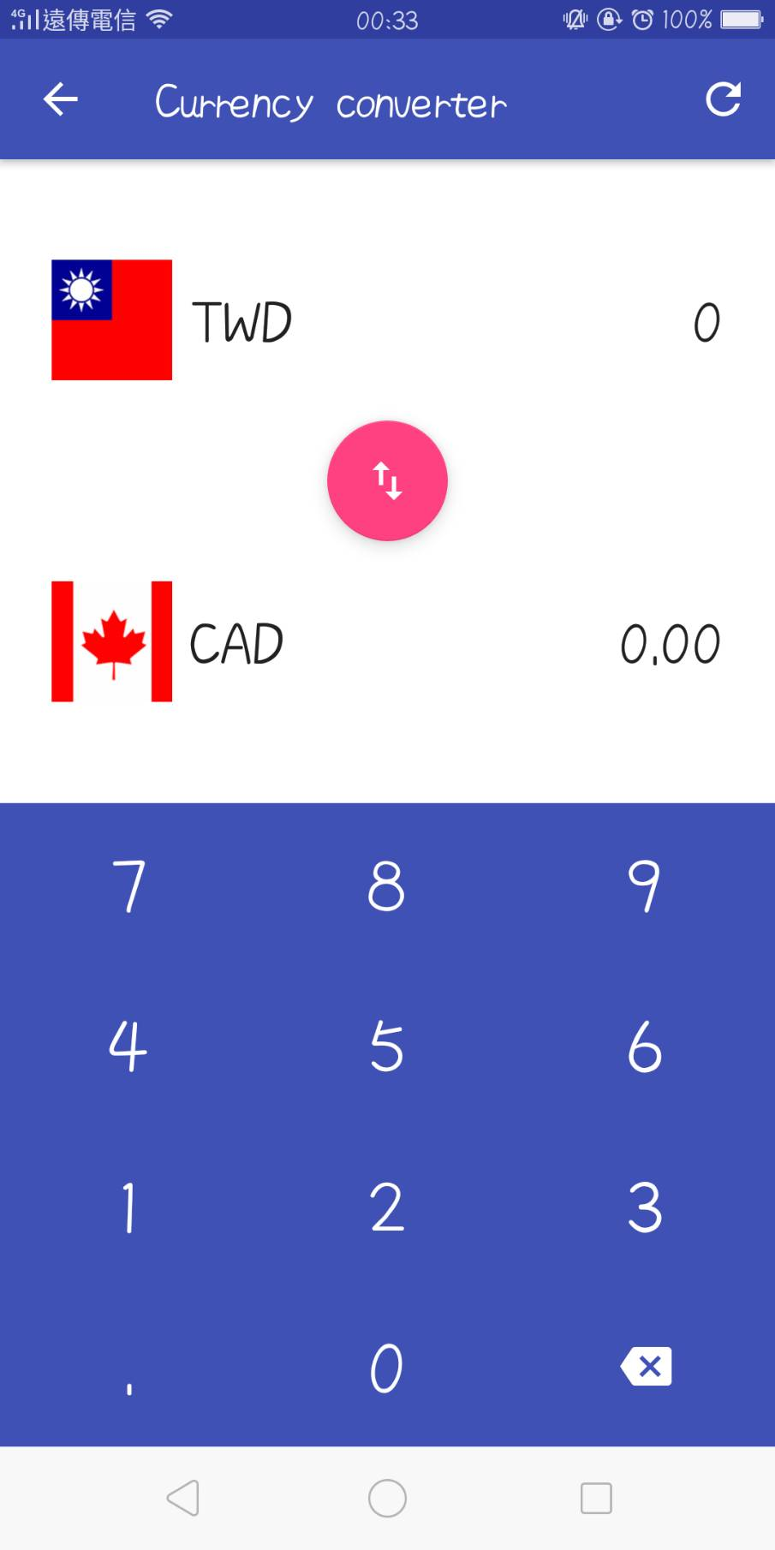
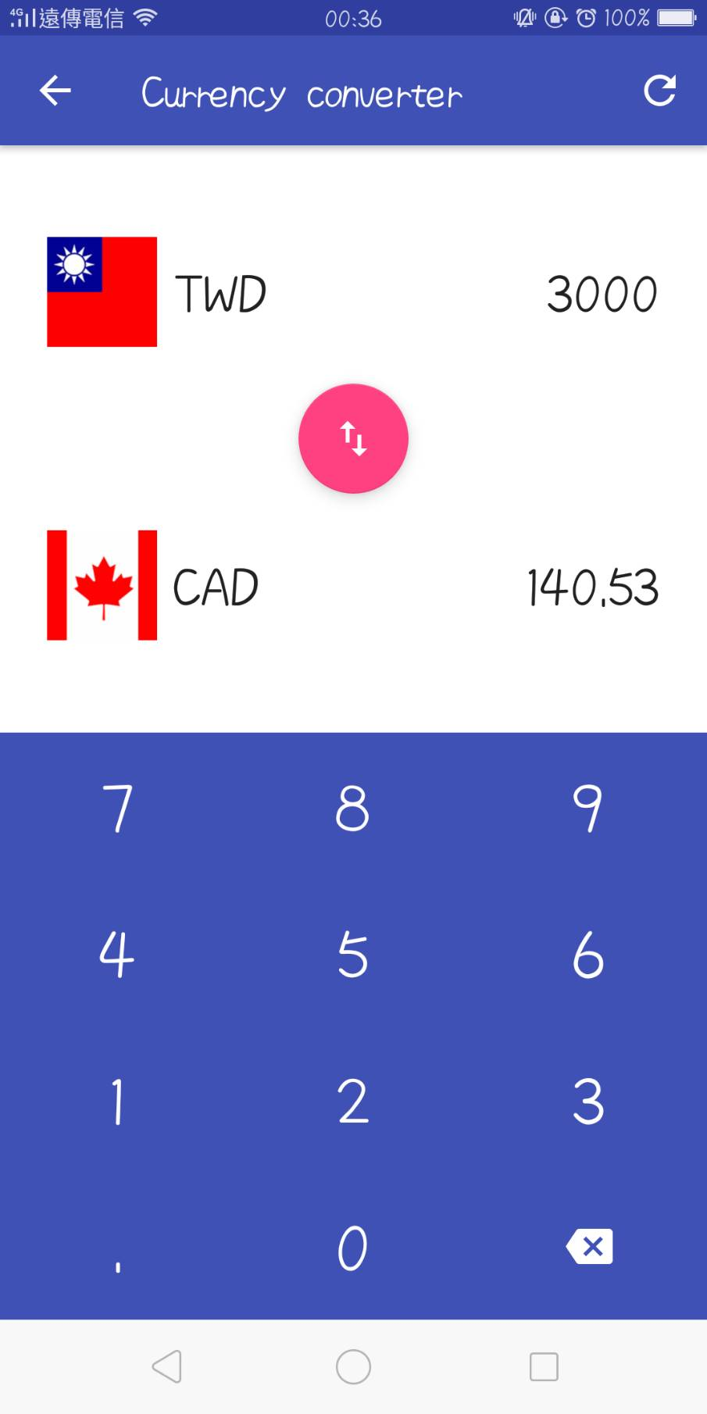
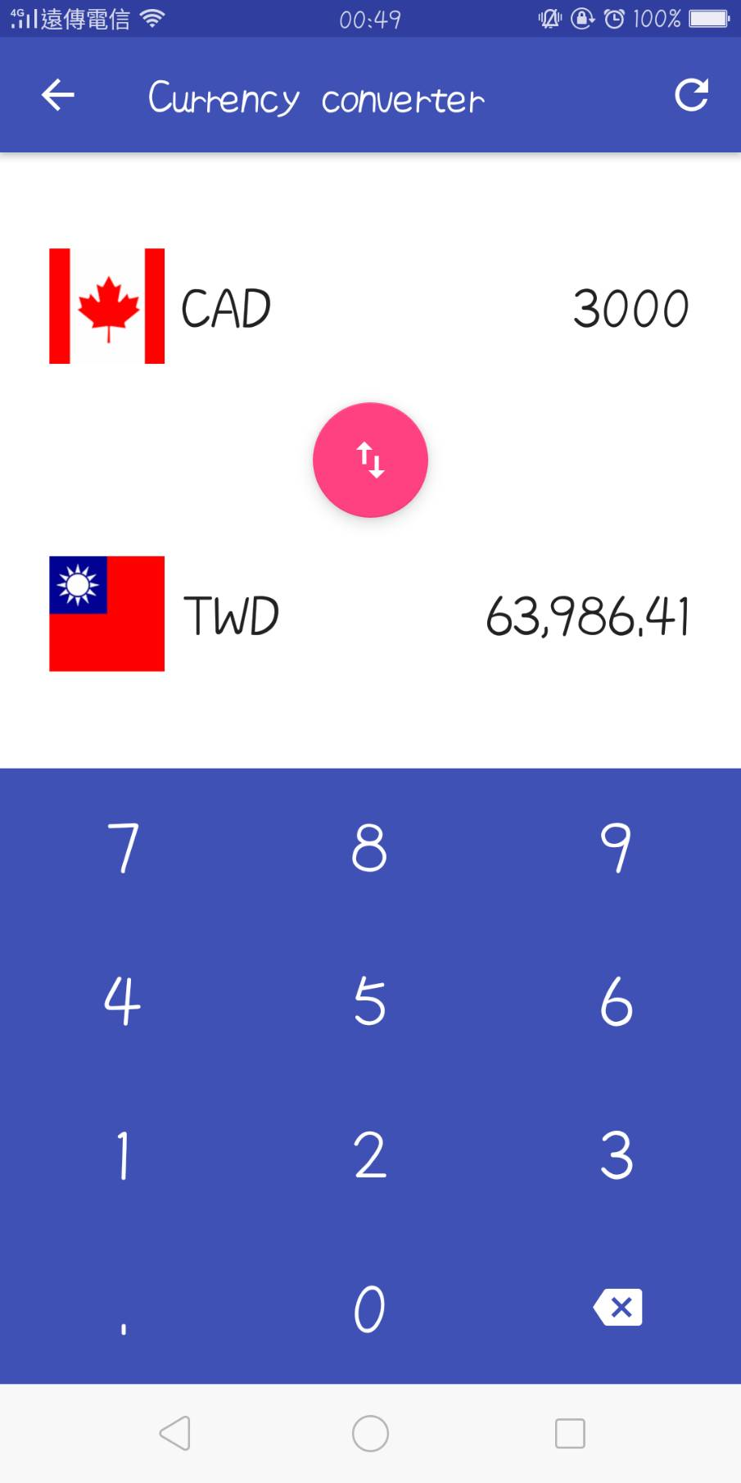
Feature To Be Tested
測試匯率轉換功能

Slide 14
Feature To Be Tested
測試計算機計算功能

Slide 15
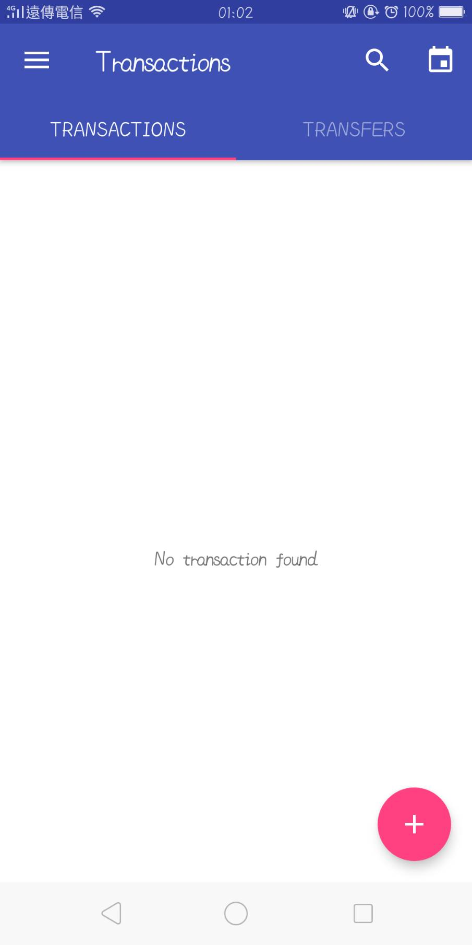
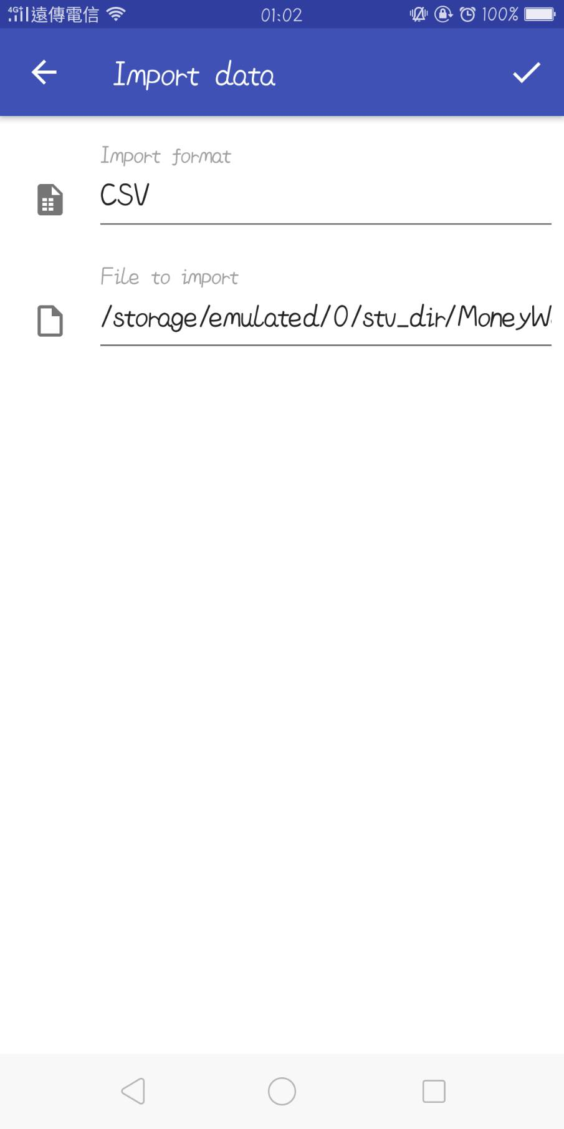

Feature To Be Tested
測試資料匯入功能

Slide 16
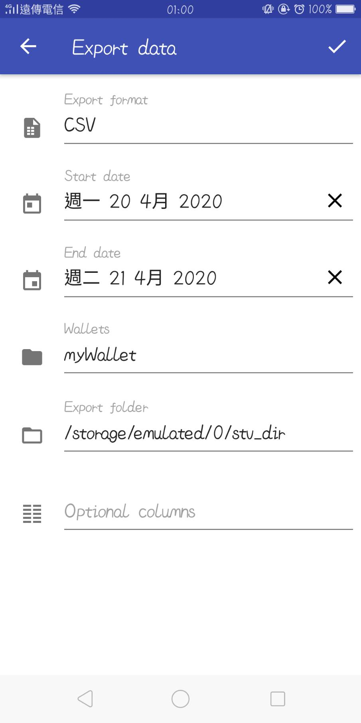
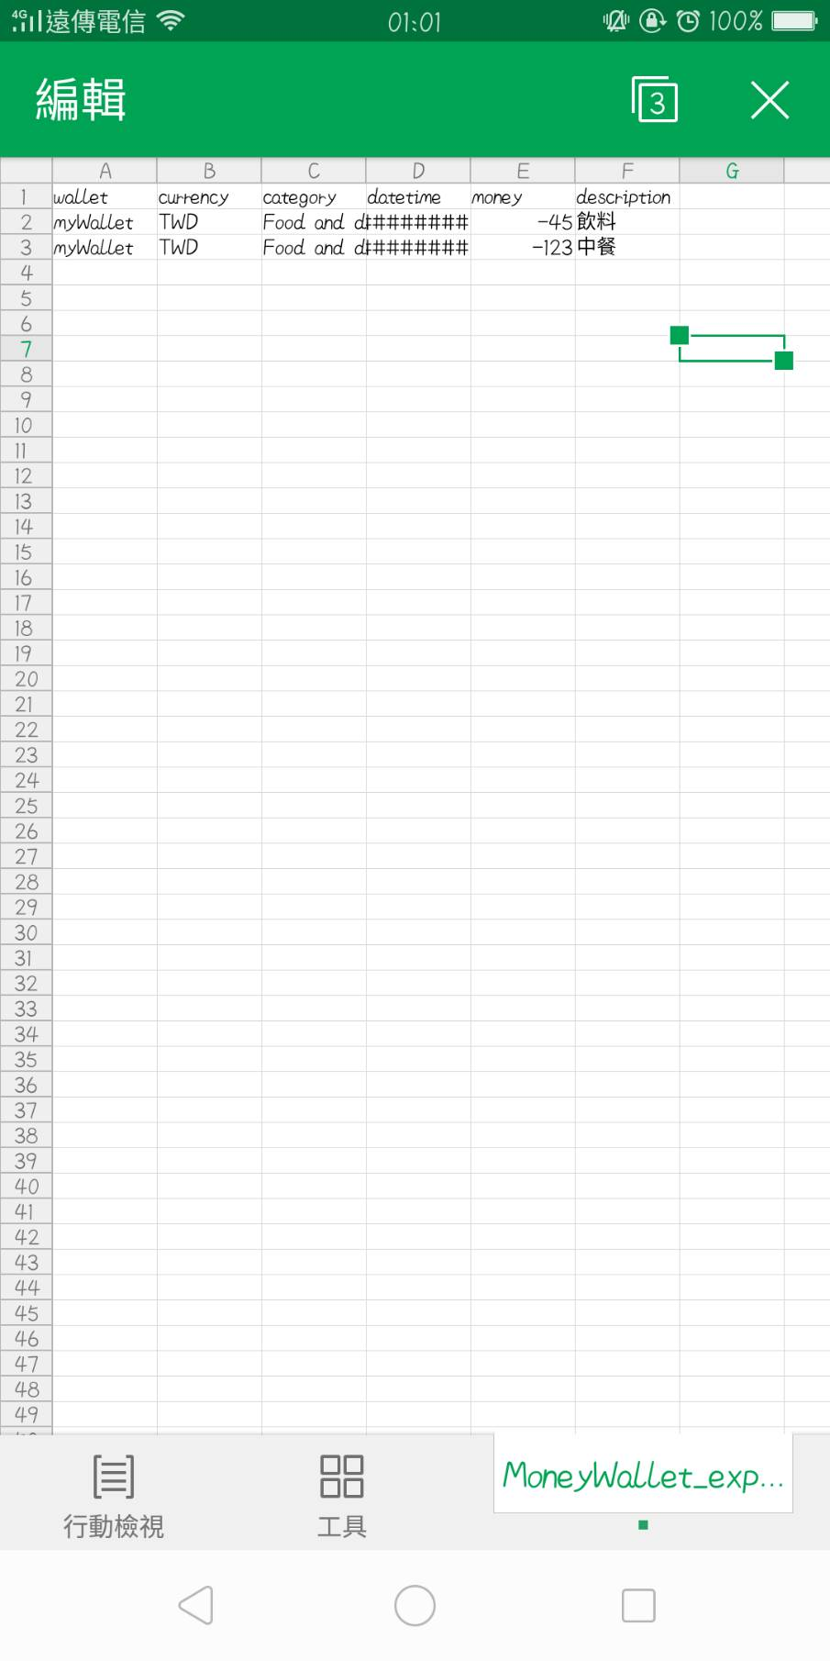
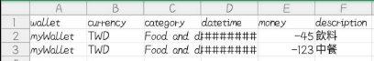
Feature To Be Tested
測試資料匯出功能

Slide 17
Feature Not To Be Tested
Feature not to Test | Test Description | Reason
Positioning service | 測試定位的功能是否正確 | 無法確認定位功能是否正確
Search ATM | 測試Search ATM的功能是否正確 | 無法確認定位出的ATM是否正確
Payment | 測試付費的功能是否正確 | 無法確認付費功能是否正確
Search bank | 測試Search bank的功能是否正確 | 無法確認定位出的bank是否正確

Slide 18
Feature Pass/Fail Criteria
Item | Criteria
All items (Wallet, Budget, Transaction, Debt, Saving) | 對 items 做 CRUD, 其功能必須正確
Field | 欄位輸入須可接受所有字元
Calculator | 計算機計算結果必須正確
Currency converter | 換匯後的結果必須與中央銀行誤差小於 5%
Import and export | 資料須正確匯出並可以正確匯入

Slide 19
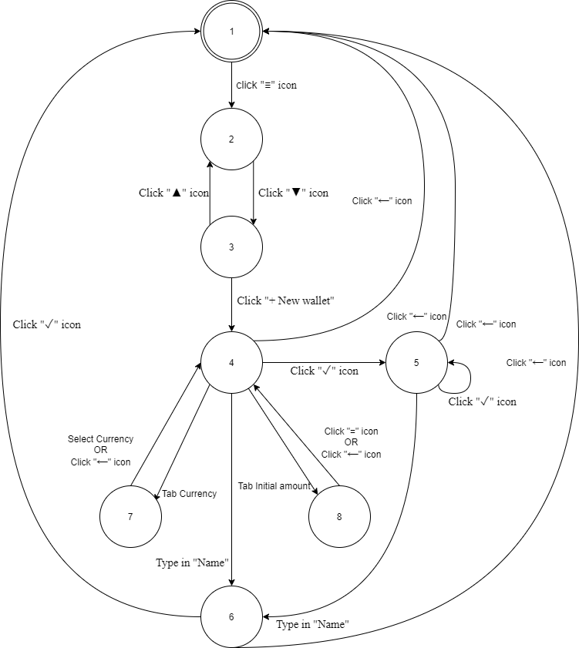
Test Graph Example
APP 主要功能為 CRUD Wallet，該功能互動性較高，所以我們使用 Graph 來做為測試依據。
Graph 的界定為畫面的切換以及特殊警示的顯現。
接下來將以Create Wallet 的 Graph作為範例。

Slide 20
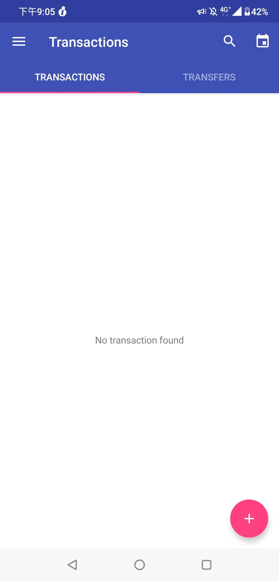
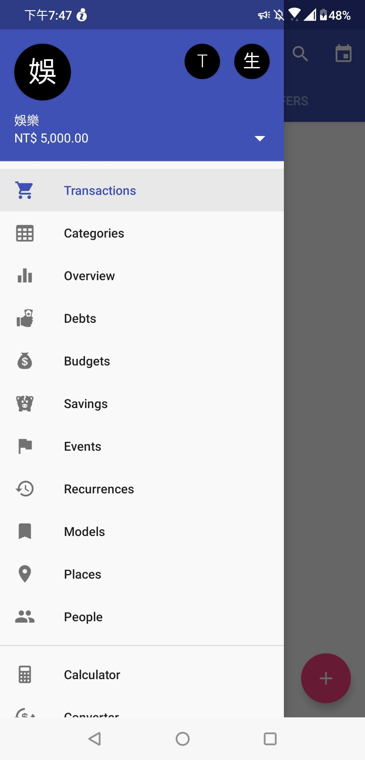
Test Graph Example
1
2

Slide 21
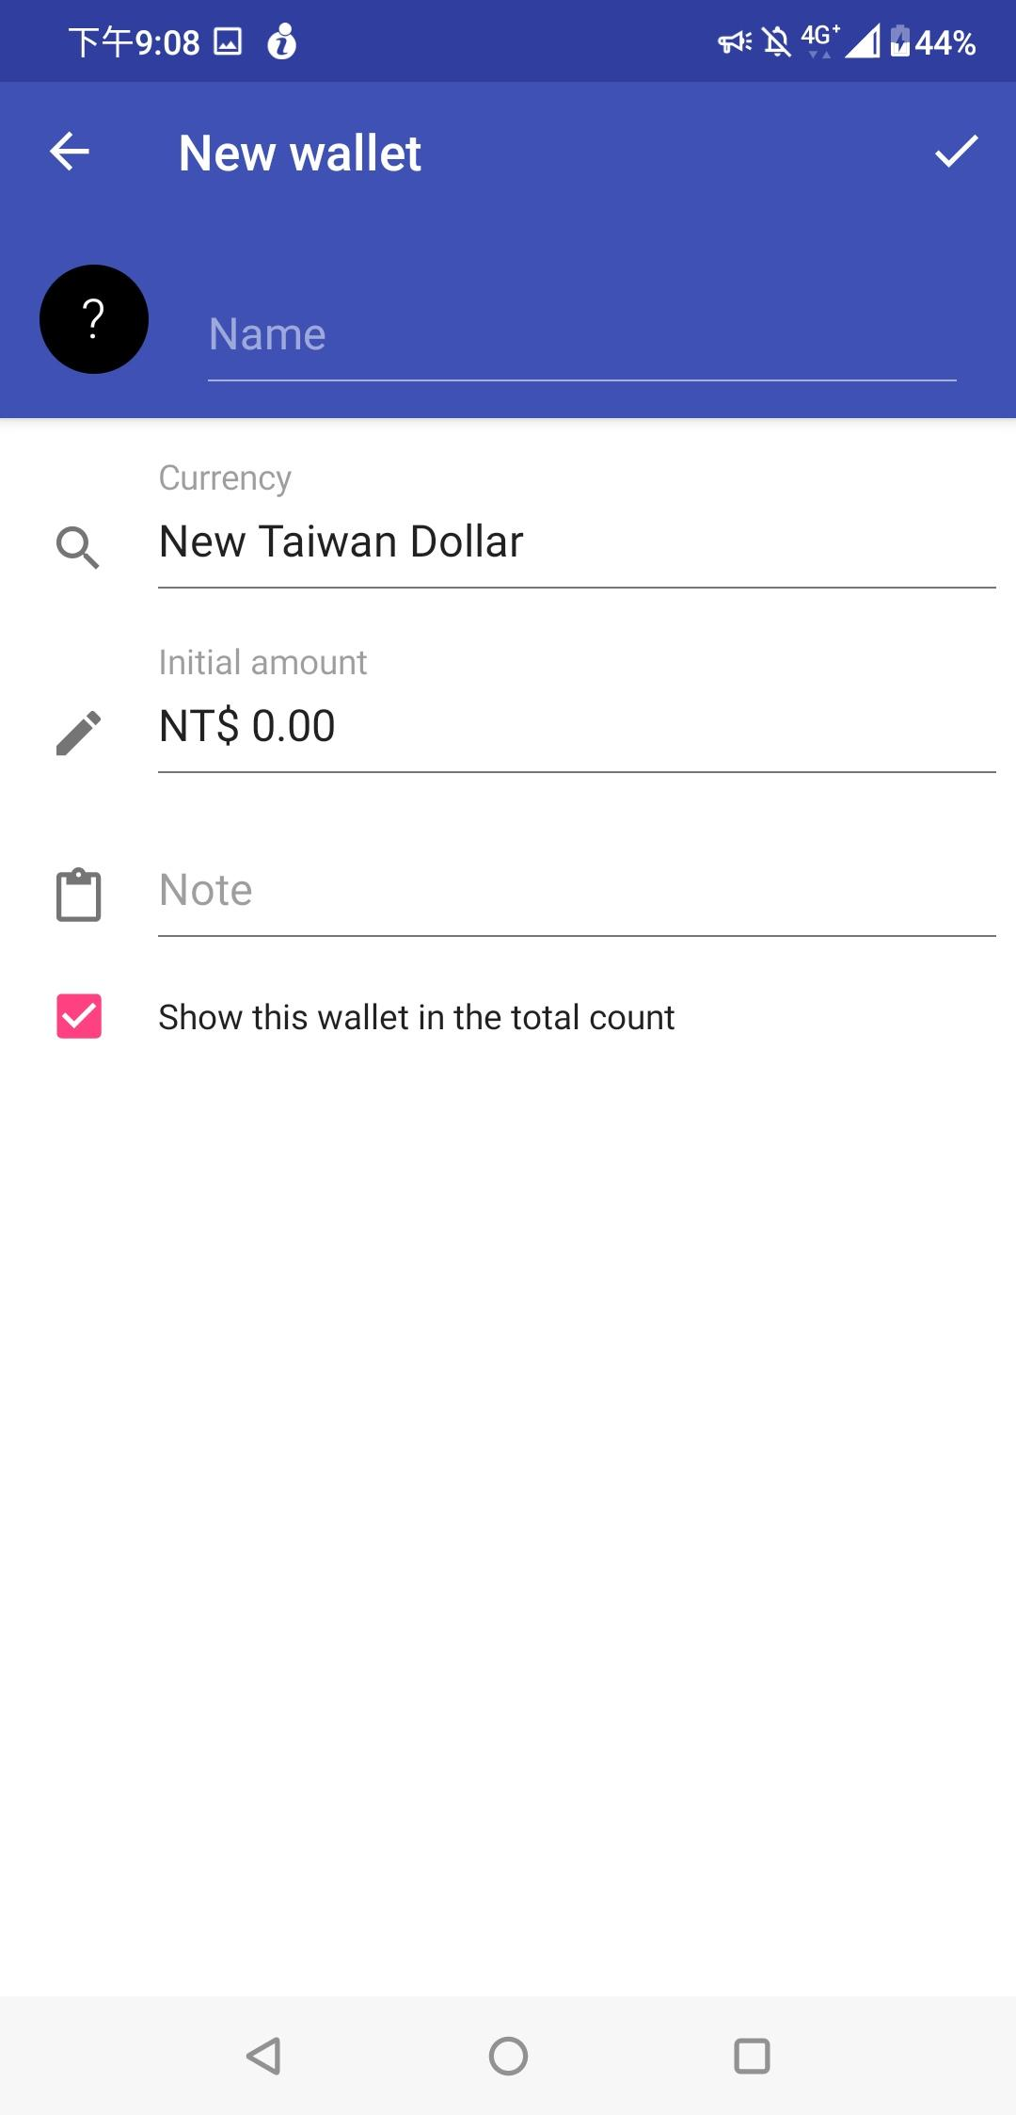
Test Graph Example
3
4

Slide 22
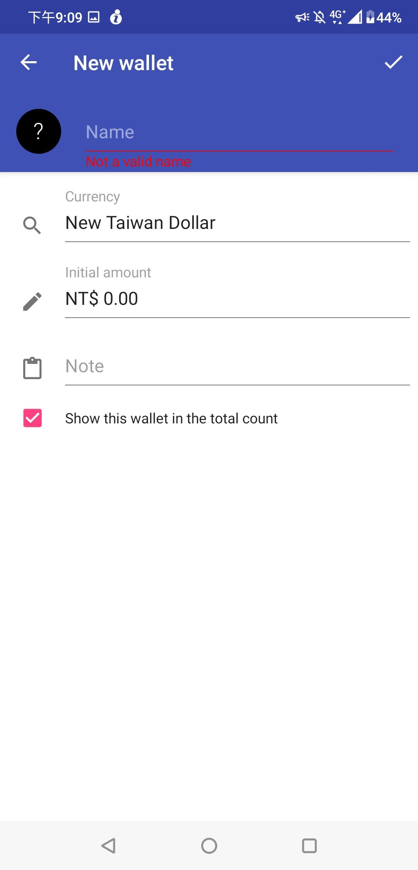
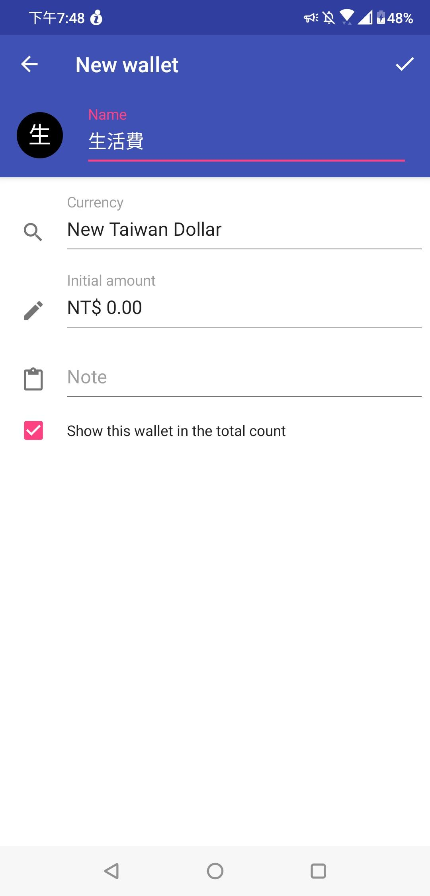
Test Graph Example
5
6

Slide 23
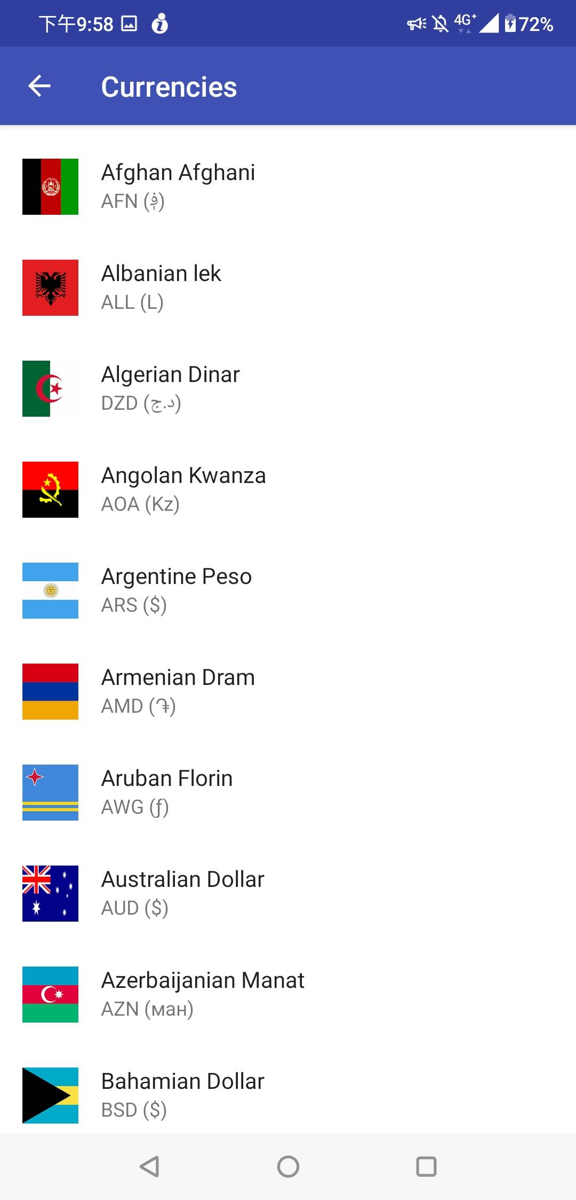
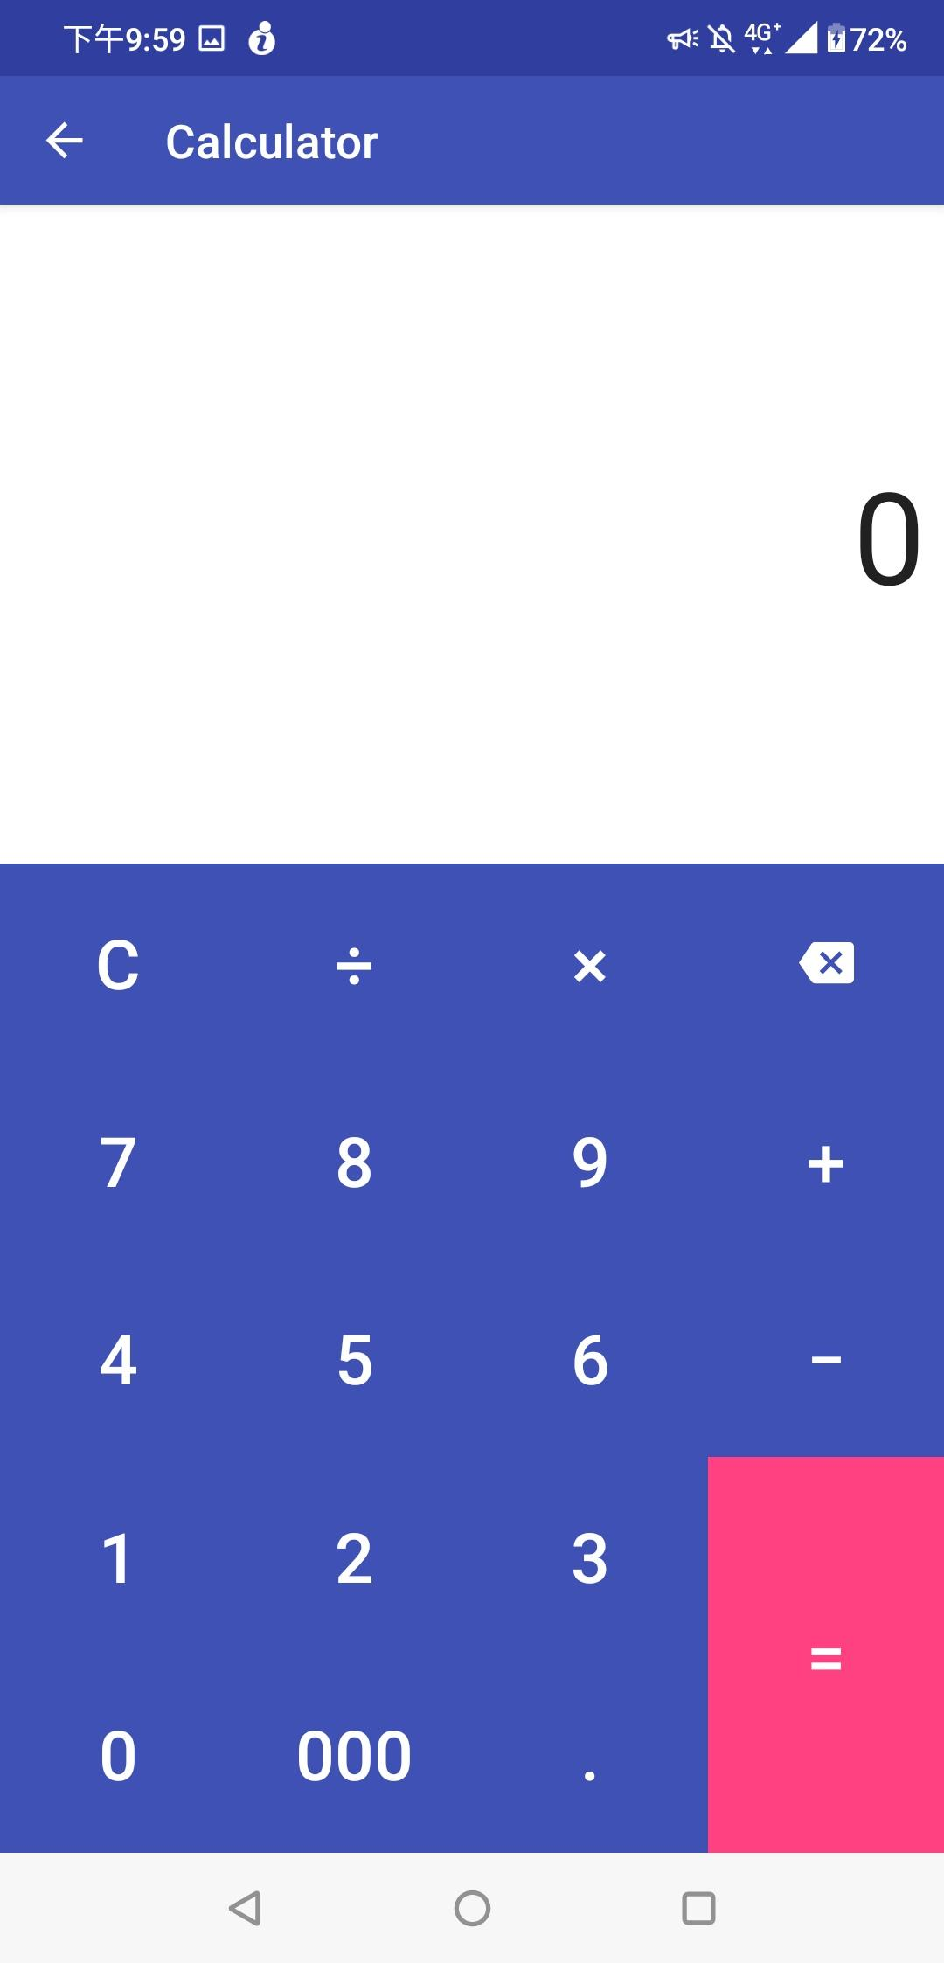
Test Graph Example
7
8

Slide 24
Schedule
Date | Description
2020/03/26 | STP
2020/04/15 | TCS, TDS
2020/04/22 | Midterm presentation
2020/04/29 | Set up environment
2020/05/06 | Implement test cases
2020/05/13 | Implement test cases
2020/05/20 | Implement test cases
2020/05/27 | Implement test cases
2020/06/10 | Prepare presentation

Slide 25


Test Tool
Robot Framework
Appium

Slide 26
Role And Responsibility
Job | Team Members
文件撰寫 | 官茂原、張彥翔、葉柏志、方聖華、簡子祺
測試案例設計 | 官茂原、張彥翔、葉柏志、方聖華、簡子祺
測試腳本撰寫 | 官茂原、張彥翔、葉柏志、方聖華、簡子祺

Slide 27
Thank
you

